Slide 1
Изменения законодательства в сфере закупок. Специфика осуществления закупок за счет средств государственного оборонного заказа.

Slide 5
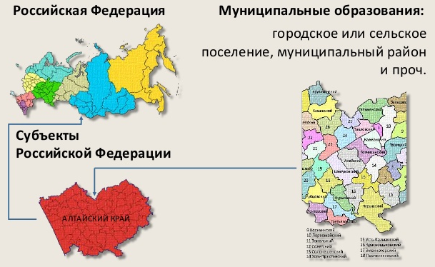
В реестр недобросовестных поставщиков
включается информация о юридическом лице, учредителях –
за исключением публично-правовых образований
публично-правовые образования - комплекс субъектов, перечисленных законодателем в ст. 124 ГК РФ: “Российская Федерация, субъекты Российской Федерации: республики, края, области, города федерального значения, автономная область, автономные округа, а также городские, сельские поселения и другие муниципальные образования…”

Slide 6
с 1 июля 2018 года вправе определять поставщиков (подрядчиков, исполнителей) путем проведения:
открытого конкурса в электронной форме,
конкурса с ограниченным участием в электронной форме,
двухэтапного конкурса в электронной форме,
запроса предложений в электронной форме, - запроса котировок в электронной форме;
Для участия в электронных закупках в период с 1 июля по 31 декабря 2018 года нужно будет получить аккредитацию на электронной площадке так же, как и для участия в электронном аукционе.
с 1 января 2019 года определяют поставщиков (подрядчиков, исполнителей) путем проведения электронных процедур. При этом заказчики, уполномоченные органы и уполномоченные учреждения не вправе проводить открытый конкурс, конкурс с ограниченным участием, двухэтапный конкурс, запрос котировок, запрос предложений не в электронной форме
Ст.112 дополнена ч.10.1,
где указано,
что пока не будет новых площадок,
будем работать на старых…

Slide 7
Статья 83.2. Заключение контракта по результатам электронной процедуры
А как же ГК РФ?
В течение 5 дней с даты размещения в ЕИС протокола заказчик размещает в ЕИС и на ЭП проект контракта
В течение 5 дней с даты размещения заказчиком в ЕИС проекта контракта победитель подписывает проект контракта, размещает документ, подтверждающий предоставление обеспечения исполнения контракта
В течение 5 дней с даты размещения заказчиком в ЕИС проекта контракта победитель электронной процедуры, с которым заключается контракт, в случае наличия разногласий по проекту контракта, размещает протокол разногласий/ Указанный протокол может быть размещен на электронной площадке в отношении соответствующего контракта не более чем один раз
В течение 3 рабочих дней с даты размещения победителем ЭП на ЭП протокола разногласий заказчик рассматривает протокол разногласий и без своей подписи размещает в ЕИС и на ЭП доработанный проект контракта
В течение 3 рабочих дней с даты размещения заказчиком в ЕИС и на ЭП доработанного проекта контракта победитель размещает на ЭП подписанный проект контракта и документы об обеспечении;
В течение 3 рабочих дней с даты размещения на ЭП проекта контракта он подписывается заказчиком

Slide 8
Изменения в ст.93 ФЗ № 44-ФЗ
"25.1) признание несостоявшимися открытого конкурса в электронной форме, конкурса с ограниченным участием в электронной форме, двухэтапного конкурса в электронной форме, электронного аукциона в соответствии с частями 1, 2 и 5 статьи 55.1, частями 1 - 3.1 статьи 71 настоящего Федерального закона. При этом контракт должен быть заключен с единственным поставщиком (подрядчиком, исполнителем) на условиях, предусмотренных документацией о закупке, по цене, предложенной участником закупки, с которым заключается контракт, но не выше начальной (максимальной) цены контракта в сроки, установленные статьей 83.2 настоящего Федерального закона. Для целей настоящего Федерального закона участник закупки, с которым заключается контракт в соответствии с настоящим пунктом, приравнивается к победителю определения поставщика (подрядчика, исполнителя);";
"25.2) признание несостоявшимся запроса котировок в электронной форме в соответствии с частью 3 статьи 82.6 настоящего Федерального закона. При этом контракт должен быть заключен с единственным поставщиком (подрядчиком, исполнителем) на условиях, предусмотренных извещением об осуществлении закупки, по цене, предложенной участником закупки, с которым заключается контракт, но не выше начальной (максимальной) цены контракта в сроки, установленные статьей 83.2 настоящего Федерального закона. Для целей настоящего Федерального закона участник закупки, с которым заключается контракт в соответствии с настоящим пунктом, приравнивается к победителю определения поставщика (подрядчика, исполнителя);";
"25.3) признание несостоявшимся запроса предложений в электронной форме в соответствии с частью 26 статьи 83.1 настоящего Федерального закона. При этом контракт должен быть заключен с единственным поставщиком (подрядчиком, исполнителем) на условиях, предусмотренных документацией о закупке, по цене, предложенной участником закупки, с которым заключается контракт, но не выше начальной (максимальной) цены контракта в сроки, установленные статьей 83.2 настоящего Федерального закона. Для целей настоящего Федерального закона участник закупки, с которым заключается контракт в соответствии с настоящим пунктом, приравнивается к победителю определения поставщика (подрядчика, исполнителя);"

